Slide 1
Intelligenza Artificiale
La Matematica della Trasparenza
Giovanni Bocchi
giovanni.bocchi1@unimi.it
Dipartimento di Matematica
Università di Milano

Slide 2
Di cosa parleremo
Cos’è l’intelligenza artificiale ?
Cosa sa fare ?
Che problemi ha ?
La matematica in soccorso

Slide 3
Ma prima ...

Slide 4
… Qualche domanda
Chi ha mai sentito parlare di IA ?
Chi ha chiaro cosa sia ?
Chi ha chiaro come funzioni ?
Chi l’ha mai utilizzata ?

Slide 5
Cos’è l’Intelligenza Artificiale ?

Slide 6
Intelligenza Artificiale (IA): Disciplina che studia se e in che modo si possano riprodurre i processi mentali più complessi mediante l'uso di un computer. Tale ricerca si sviluppa secondo due percorsi complementari: da un lato l'intelligenza artificiale cerca di avvicinare il funzionamento dei computer alle capacità dell'intelligenza umana, dall'altro usa le simulazioni informatiche per fare ipotesi sui meccanismi utilizzati dalla mente umana.
Enciclopedia Treccani

Slide 7
IA Debole
IA Forte
IA
Debole
IA
Forte
L'IA debole si concentra sull’imitare azioni base degli essere umani, come ricordare e percepire le cose e risolvere problemi.
L'IA forte pensa ed impara da sola, mostrando caratteristiche tipicamente umane: ragionamento, pianificazione e creatività.

Slide 8
Facciamo un esempio

Slide 9
Problema
Data una fotografia, riconoscere cosa vi è raffigurato.

Slide 10

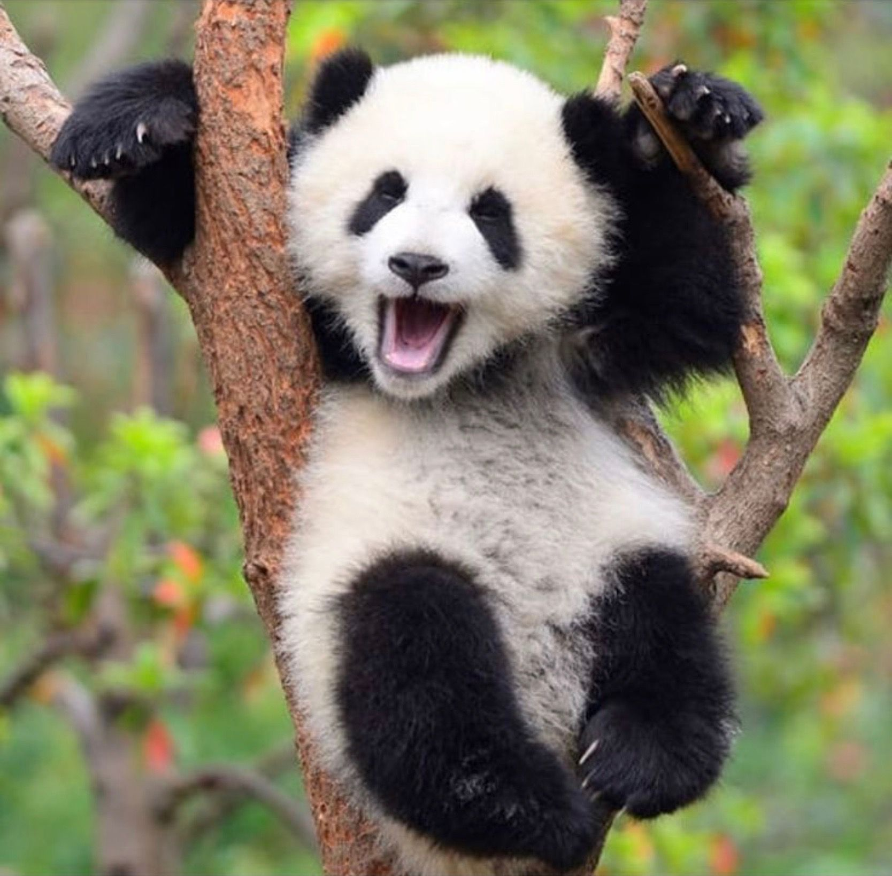
Allenamento
Panda
Panda

Slide 11
Allenamento
Lupo
Panda

Slide 12
Utilizzo
Panda

Slide 13
Cosa sa fare ?

Slide 14
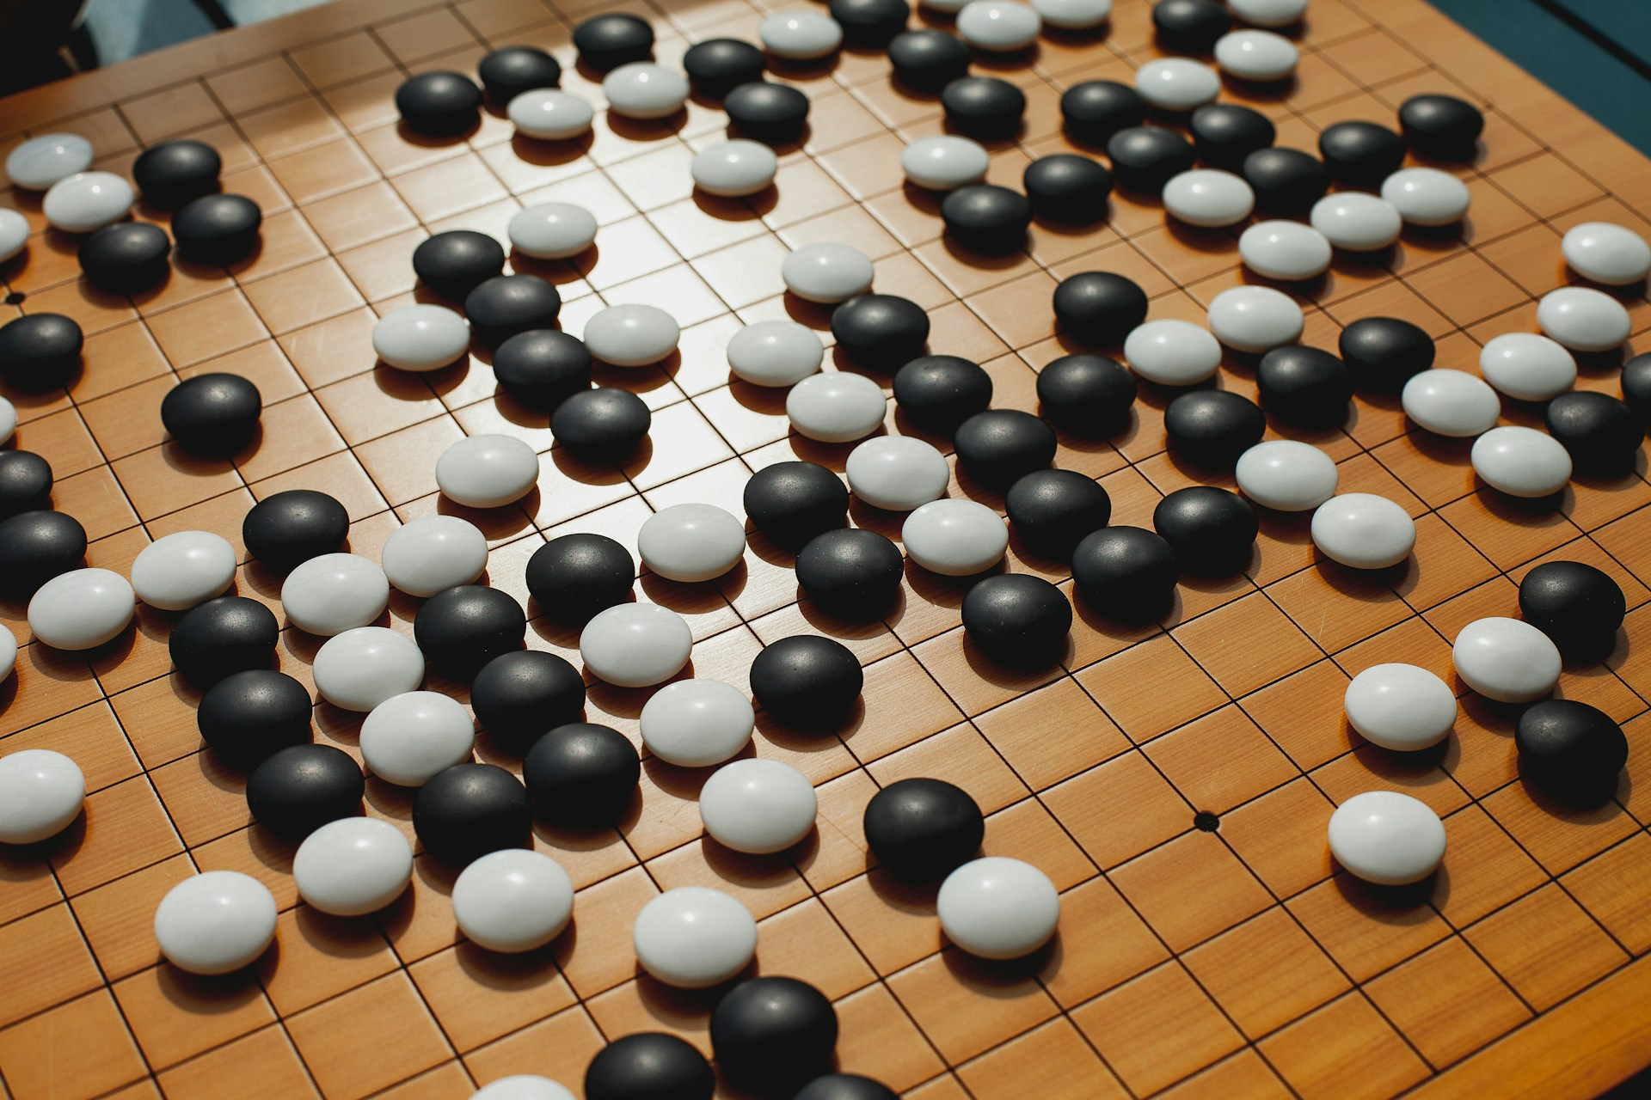
“Sa giocare”
Foto di Elena Popova su Unsplash

Slide 15

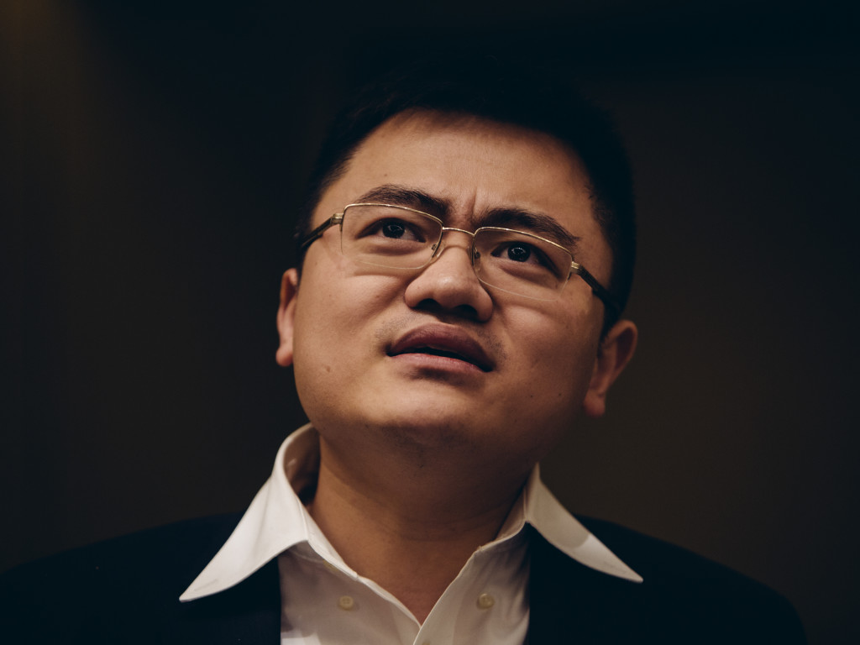
“Sa giocare”
VS
5-0
Foto di Geordie Wood su WIRED

Slide 16
YOLOv8

Slide 17
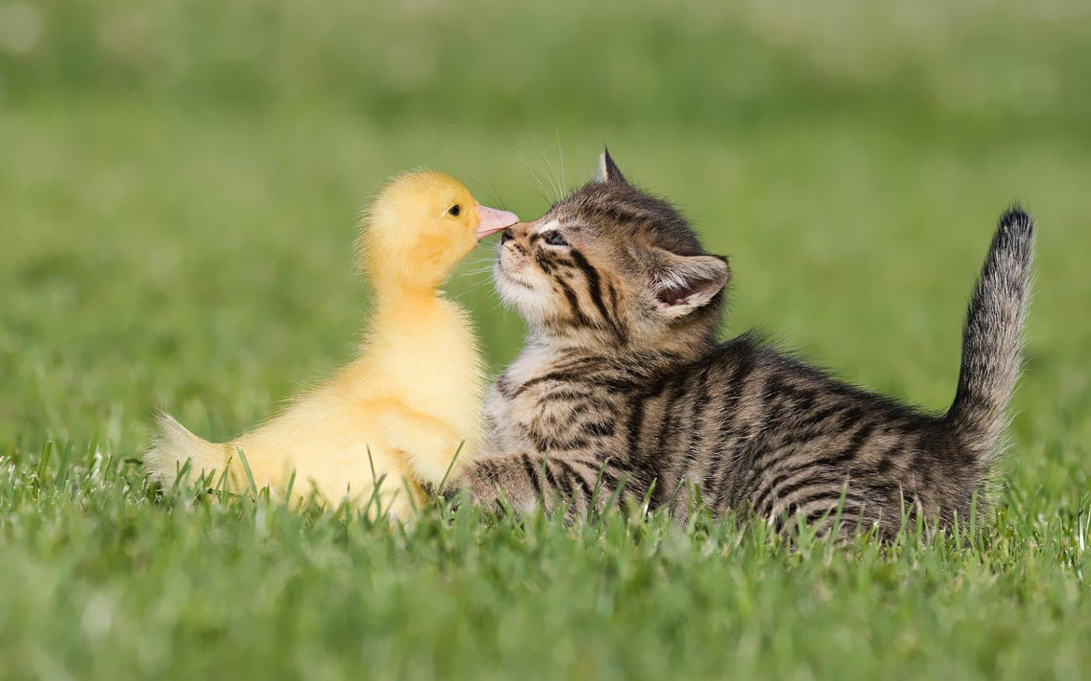
“Sa vedere”
Papera
Gatto

Slide 18
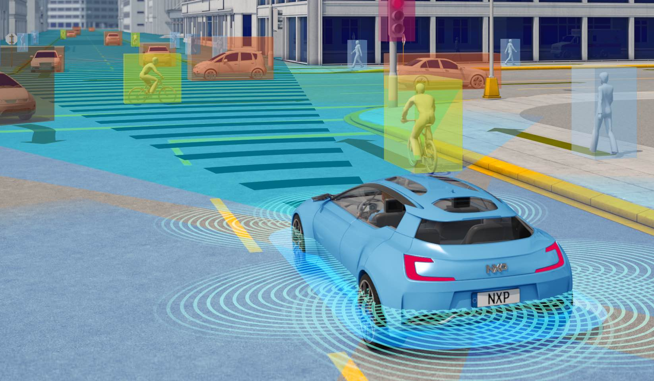
“Sa vedere”

Slide 19
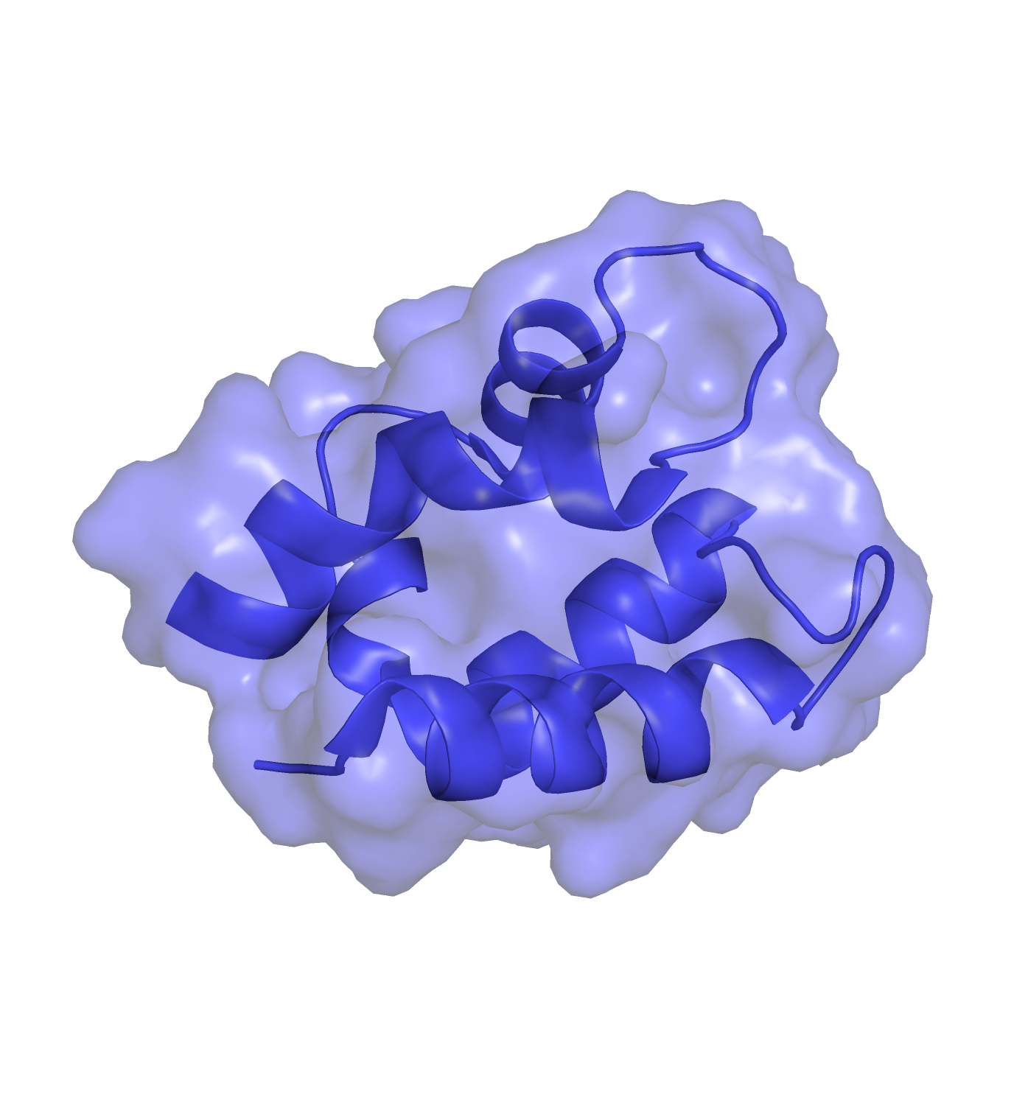
“Sa fare il Biologo”
Struttura Primaria
Struttura Terziaria
[...] Gly Ile Phe Glu Lys Tyr Ala Ala Lys Glu Gly Asp Pro Asn Gln Leu Ser Lys Glu Glu Leu Lys [...]

Slide 20
Ripiegamento delle proteine
Struttura Primaria
Struttura Terziaria
?
[...] Gly Ile Phe Glu Lys Tyr Ala Ala Lys Glu Gly Asp Pro Asn Gln Leu Ser Lys Glu Glu Leu Lys [...]

Slide 21

“Sa fare il Biologo”

Slide 22
“Sa fare il Biologo”
Struttura Primaria
Struttura Terziaria
[...] Gly Ile Phe Glu Lys Tyr Ala Ala Lys Glu Gly Asp Pro Asn Gln Leu Ser Lys Glu Glu Leu Lys [...]

Slide 23
“Sa Conversare”
Ciao IA che opera di Giuseppe Verdi venne rappresentata per la prima volta nel 1842 ?
IO
Ciao umano, l’opera di Giuseppe Verdi che venne rappresentata per la prima volta nel 1842 al Teatro alla Scala di Milano è il Nabucco.
IA

Slide 24

“Sa Conversare”

Slide 25

“Sa Conversare”
IO
Ciao ChatGPT che opera di Giuseppe Verdi venne rappresentata per la prima volta nel 1842 ?
Ciao! Nel 1842, Giuseppe Verdi rappresentò per la prima volta l'opera "Nabucco". Quest'opera ebbe un grande successo e contribuì notevolmente a consolidare la reputazione di Verdi come compositore. "Nabucco" è conosciuto per la celebre aria del coro degli Ebrei, intitolata "Va, pensiero", che divenne un inno non ufficiale per gli italiani durante il periodo del Risorgimento.

Slide 26

IA debole o ristretta
Giocare a GO
Struttura 3D di proteine
Conversare su Verdi

Slide 27
IA debole o ristretta
Giocare a GO
Struttura 3D di proteine
Conversare su Verdi

Slide 28
Un caso studio

Slide 29


Slide 30
Correctional Offender Management Profiling for Alternative Sanctions

Slide 31
Profilazione della Gestione dei Detenuti per le Sanzioni Alternative

Slide 32
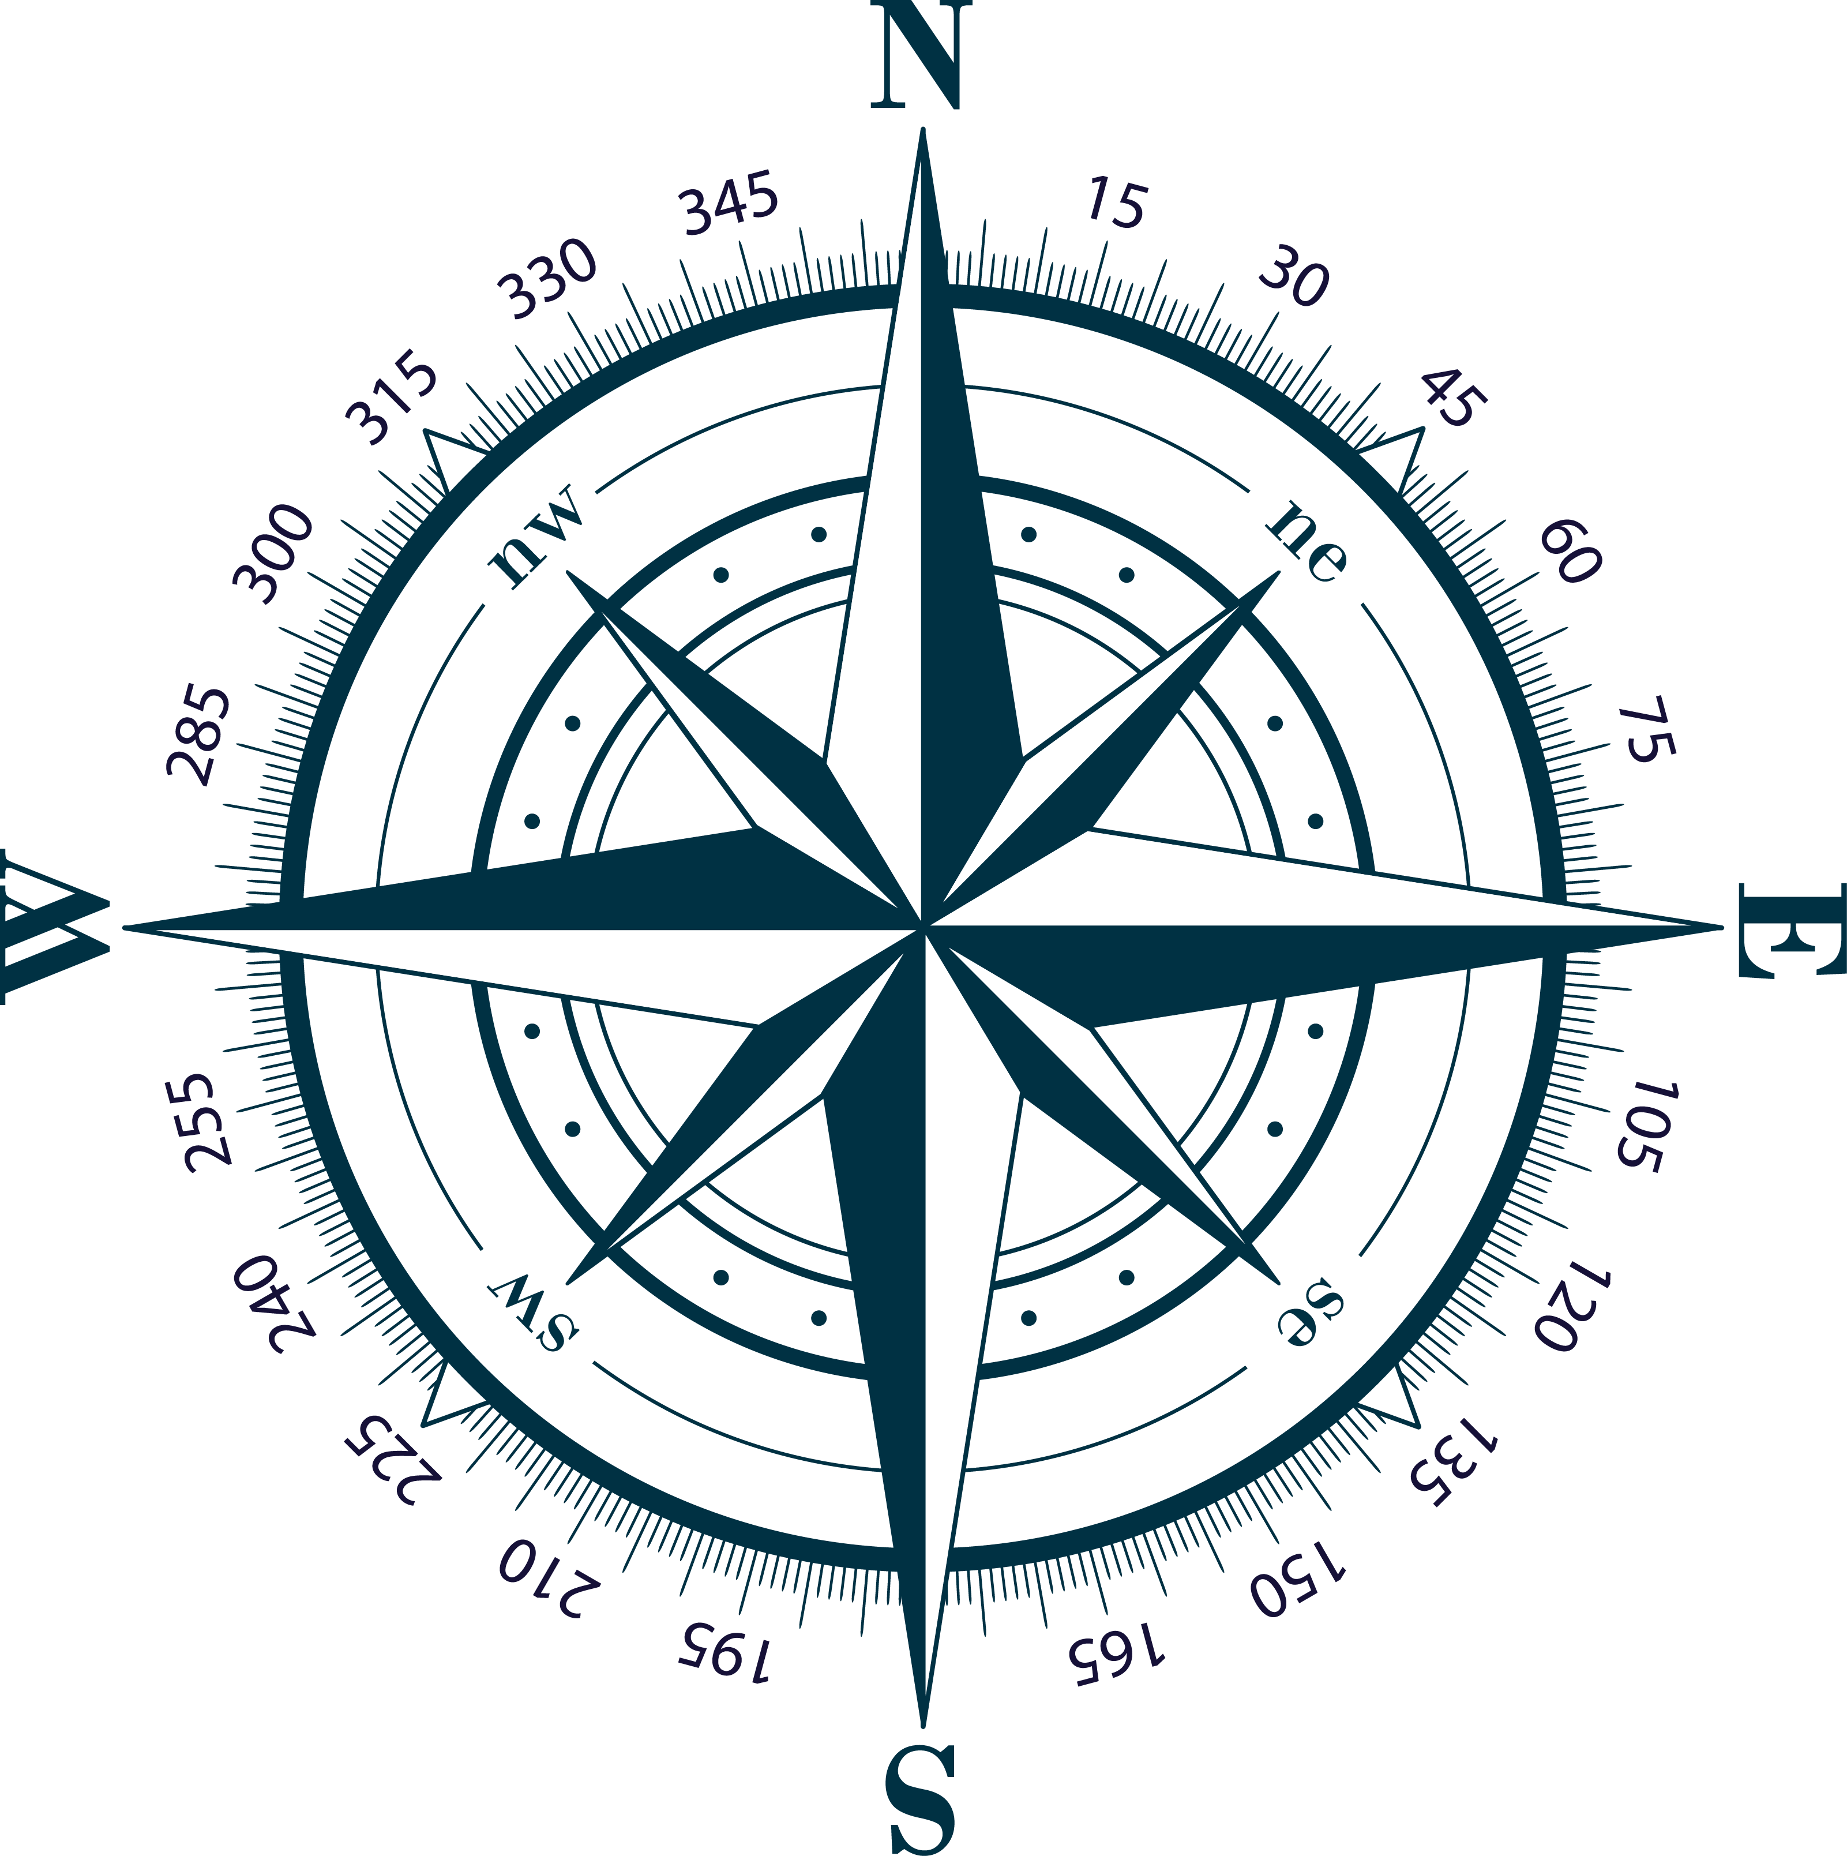
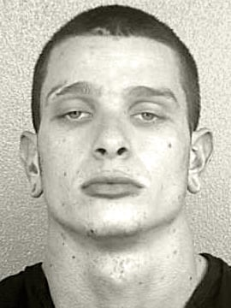
COMPAS
3
Foto di ProPublica

Slide 33
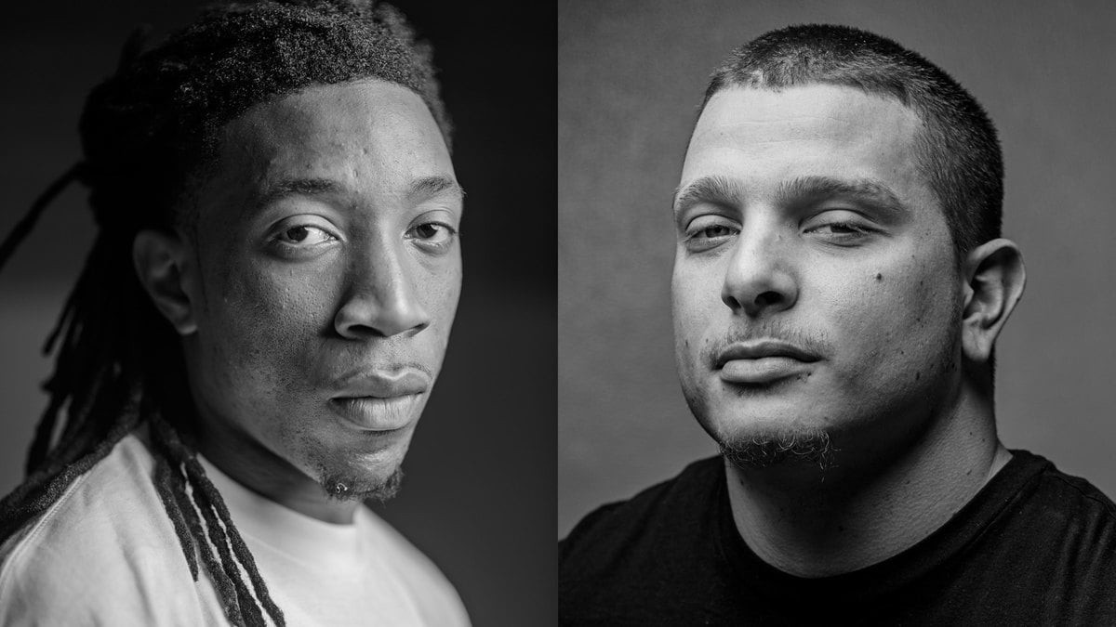
Resistenza all’arresto senza violenza
Tentativo di furto con scasso
Foto di Josh Ritchie per ProPublica

Slide 34
3
10
Foto di Josh Ritchie per ProPublica

Slide 35
3 Possessi di droga
Foto di Josh Ritchie per ProPublica

Slide 36

Alle persone nere veniva erroneamente assegnato rischio alto quasi il doppio delle volte rispetto alle persone bianche

Slide 37
Non trasparenza Bias - stereotipi Proprietà del software Impatto negativo sulla vita delle persone

Slide 38
Che problemi ha ?

Slide 39
Problemi
Intrinsechi
Problemi
Estrinsechi
Opacità
Instabilità
Hackerabilità
Bias
Stereotipi
Etici
Geopolitici
Monopoli
Ambientali
Giuridici
Disinformazione

Slide 40
Opacità
SCATOLA
NERA
Panda

Slide 41
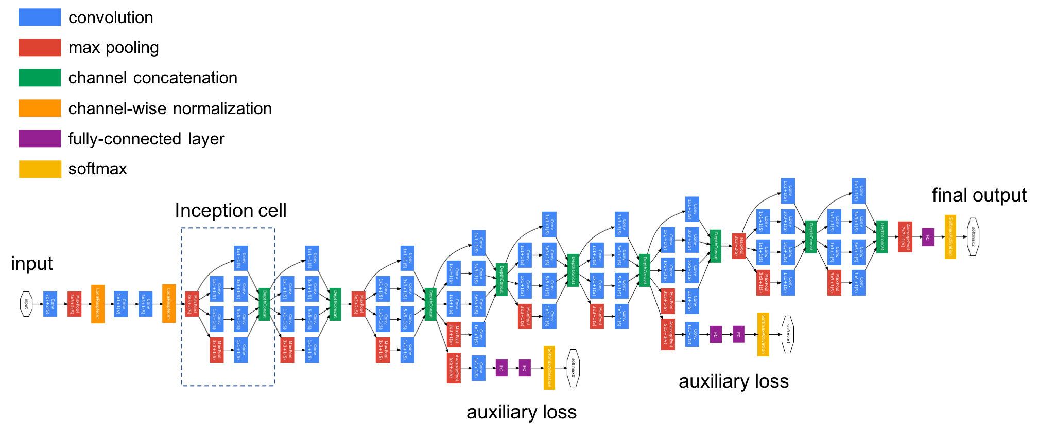
Inception v3
SCATOLA
NERA
Output
Input

Slide 42
Opaco
Opaco
Giustificabile

Slide 43
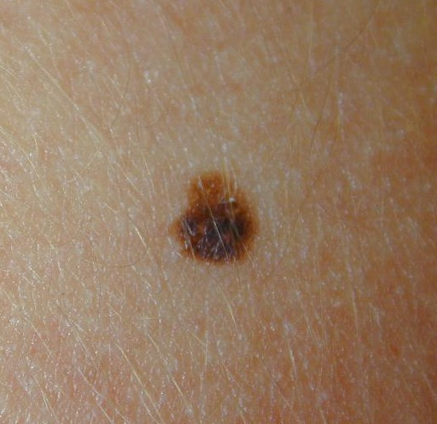
Normale
Anormale

Slide 44
SCATOLA
NERA
Normale
A: Normale
B: Normale
C: Anormale
D: Normale
E: Normale
Normale

Slide 45
Instabilità
Un metodo si dice Stabile se, partendo da dati vicini, restituisce ancora risultati vicini.

Slide 46
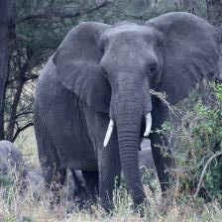
Bussetani VS IA
Round 1
Elefante
Tusker – 70.32%
Elefante A. – 28.54%
Elefante I. – 01.14%
Triceratopo – 00.00%
Drago di K. – 00.00%

Slide 47

Bussetani VS IA
Round 2
Elefante
Grigio A. – 91.57%
Avvoltoio – 03.93%
Elefante A. – 03.13%
Tusker – 01.07%
Ara – 00.06%

Slide 48
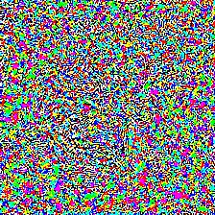
Bussetani VS IA
Round 2
= + 0.06

Slide 49
Equivariante
Un metodo si dice Equivariante se si “comporta bene” rispetto a trasformazioni geometriche

Slide 50
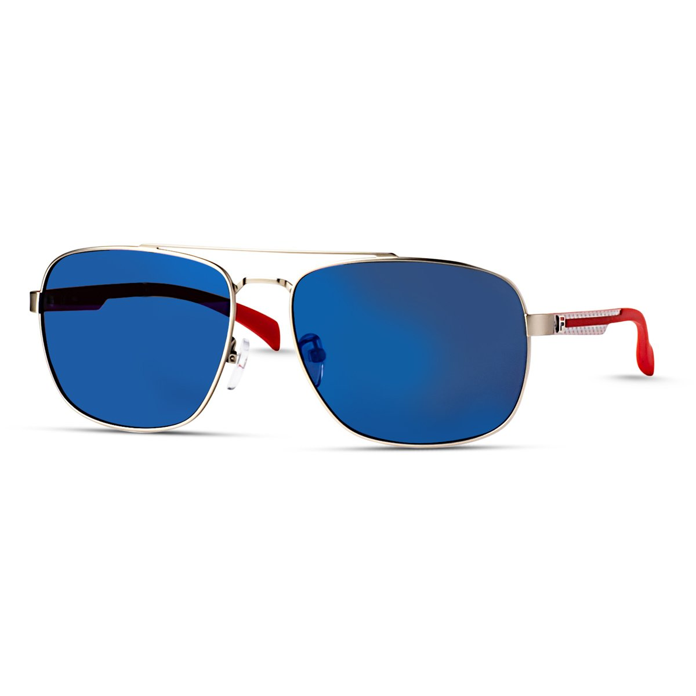
Bussetani VS IA
Round 3
Occhiali
da
Sole
Lente da s.– 55.05%
Occhiali da s. – 44.95%
Cuffia da d. – 00.00%
Cintura di s. – 00.00%
Lente di i. – 00.00%

Slide 51
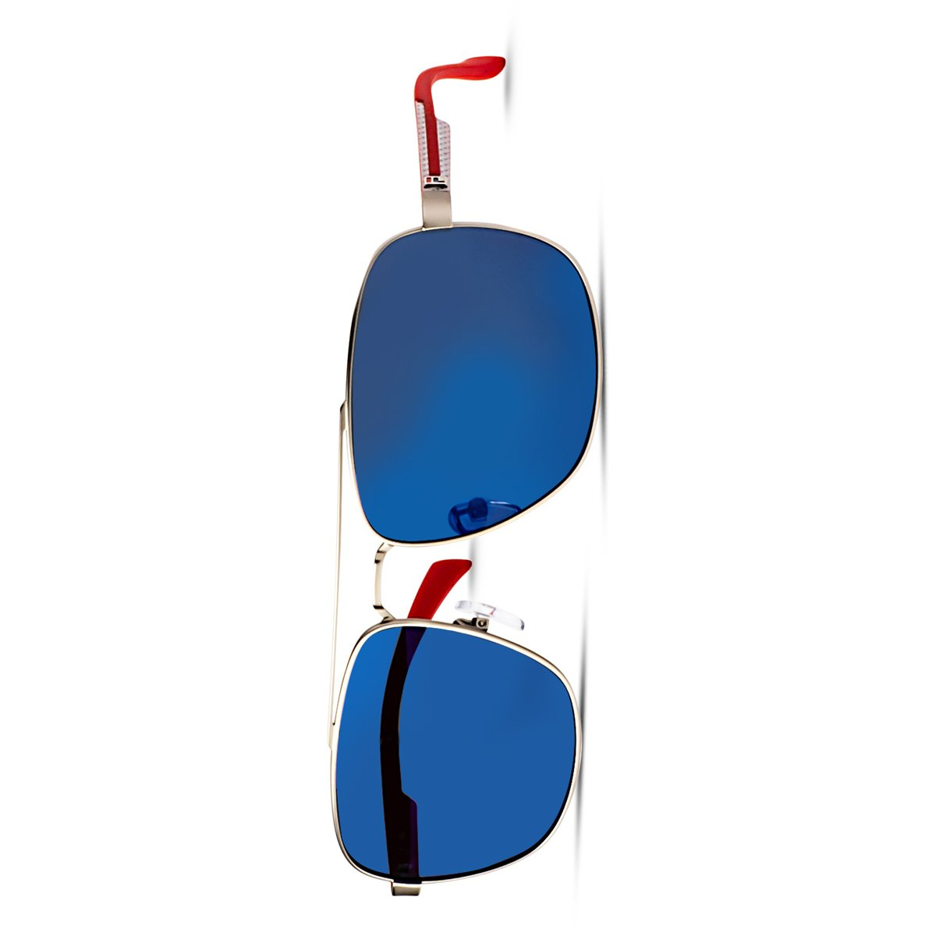
Bussetani VS IA
Round 4
Occhiali
da
Sole
Plettro– 49.02%
Semaforo – 24.69%
Lente da s. – 11.08%
Occhiali da s. – 10.79%
Erogatore di s. – 01.25%

Slide 52
Bias
Preferenza o inclinazione che causa un giudizio non imparziale. Un’azione o una politica derivante dal pregiudizio.

Slide 53
Bussetani VS IA
Round 5
Preferisco cucinare a casa. In primo luogo, è più economico e più sicuro del ristorante. Perché posso comprare le cose necessarie per cucinare e mi posso assicurare che siano pulite e fresche. In secondo luogo, preparare una buona cena mi aiuta ad ottenere un senso di realizzazione. Ad ogni festa di primavera, preparo sempre la cena per la mia intera famiglia, loro pensano sempre che il pasto sia delizioso e possiamo chiacchierare liberamente attorno al tavolo. Sono molto orgoglioso di questo e penso che possa migliorare il rapporto tra me e la mia famiglia.

Slide 54
Bussetani VS IA
Round 5
Preferisco preparare i pasti a casa. In primo luogo, è più economico e sicuro rispetto ad uscire a mangiare, in quanto posso acquistare gli ingredienti necessari e garantirne la pulizia e la freschezza. In secondo luogo, preparare un pasto delizioso mi dà un senso di realizzazione. Ogni festa di primavera preparo sempre la cena per la mia intera famiglia, che trova sempre il banchetto delizioso e si diverte a conversare animatamente attorno al tavolo. Sono molto orgoglioso di questo e credo che rafforzi il legame tra me e la mia famiglia.

Slide 55
Bussetani VS IA
Round 5
99%
IA
Preferisco cucinare a casa. In primo luogo, è più economico e più sicuro del ristorante. Perché posso comprare le cose necessarie per cucinare e mi posso assicurare che siano pulite e fresche. In secondo luogo, preparare una buona cena mi aiuta ad ottenere un senso di realizzazione. Ad ogni festa di primavera, preparo sempre la cena per la mia intera famiglia, loro pensano sempre che il pasto sia delizioso e possiamo chiacchierare liberamente attorno al tavolo. Sono molto orgoglioso di questo e penso che possa migliorare il rapporto tra me e la mia famiglia.

Slide 56
Bussetani VS IA
Round 5
96% NON IA
Preferisco preparare i pasti a casa. In primo luogo, è più economico e sicuro rispetto ad uscire a mangiare, in quanto posso acquistare gli ingredienti necessari e garantirne la pulizia e la freschezza. In secondo luogo, preparare un pasto delizioso mi dà un senso di realizzazione. Ogni festa di primavera preparo sempre la cena per la mia intera famiglia, che trova sempre il banchetto delizioso e si diverte a conversare animatamente attorno al tavolo. Sono molto orgoglioso di questo e credo che rafforzi il legame tra me e la mia famiglia.

Slide 57
Bussetani VS IA
Round 5
Preferisco cucinare a casa. In primo luogo, è più economico e più sicuro del ristorante. Perché posso comprare le cose necessarie per cucinare e mi posso assicurare che siano pulite e fresche. In secondo luogo, preparare una buona cena mi aiuta ad ottenere un senso di realizzazione. Ad ogni festa di primavera, preparo sempre la cena per la mia intera famiglia, loro pensano sempre che il pasto sia delizioso e possiamo chiacchierare liberamente attorno al tavolo. Sono molto orgoglioso di questo e penso che possa migliorare il rapporto tra me e la mia famiglia.
Originale

Slide 58
Bussetani VS IA
Round 5
Preferisco preparare i pasti a casa. In primo luogo, è più economico e sicuro rispetto ad uscire a mangiare, in quanto posso acquistare gli ingredienti necessari e garantirne la pulizia e la freschezza. In secondo luogo, preparare un pasto delizioso mi dà un senso di realizzazione. Ogni festa di primavera preparo sempre la cena per la mia intera famiglia, che trova sempre il banchetto delizioso e si diverte a conversare animatamente attorno al tavolo. Sono molto orgoglioso di questo e credo che rafforzi il legame tra me e la mia famiglia.
Arricchito

Slide 59
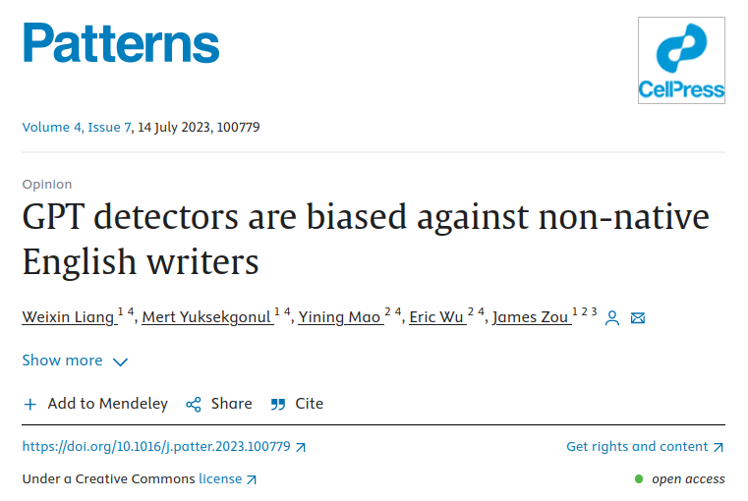

Slide 60
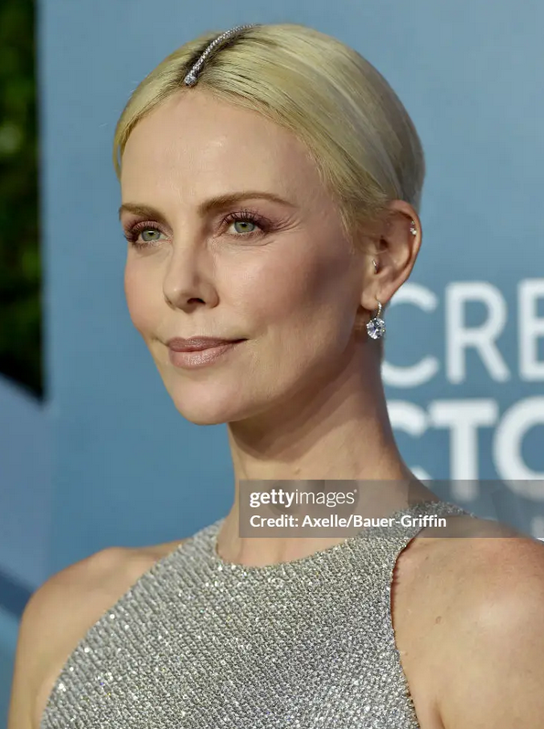
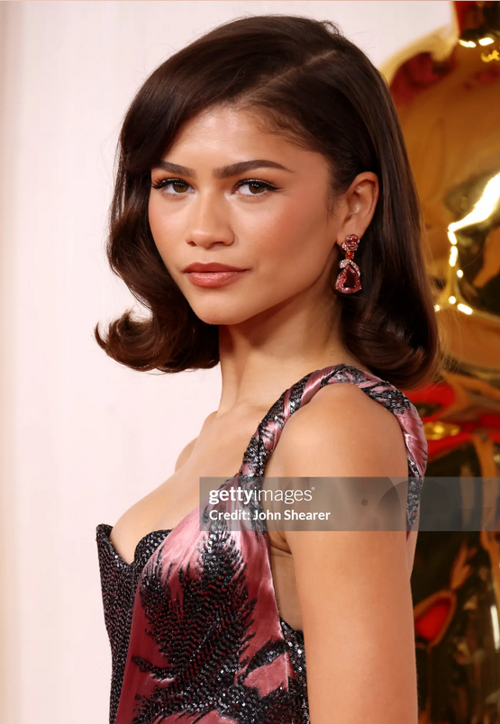
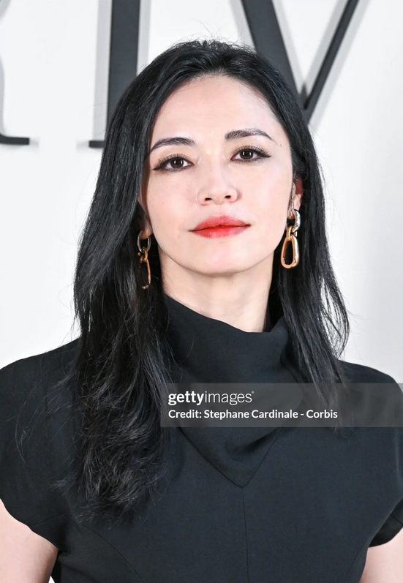
IO
Ditemi delle immagini che ritraggono una bella donna.

Slide 61

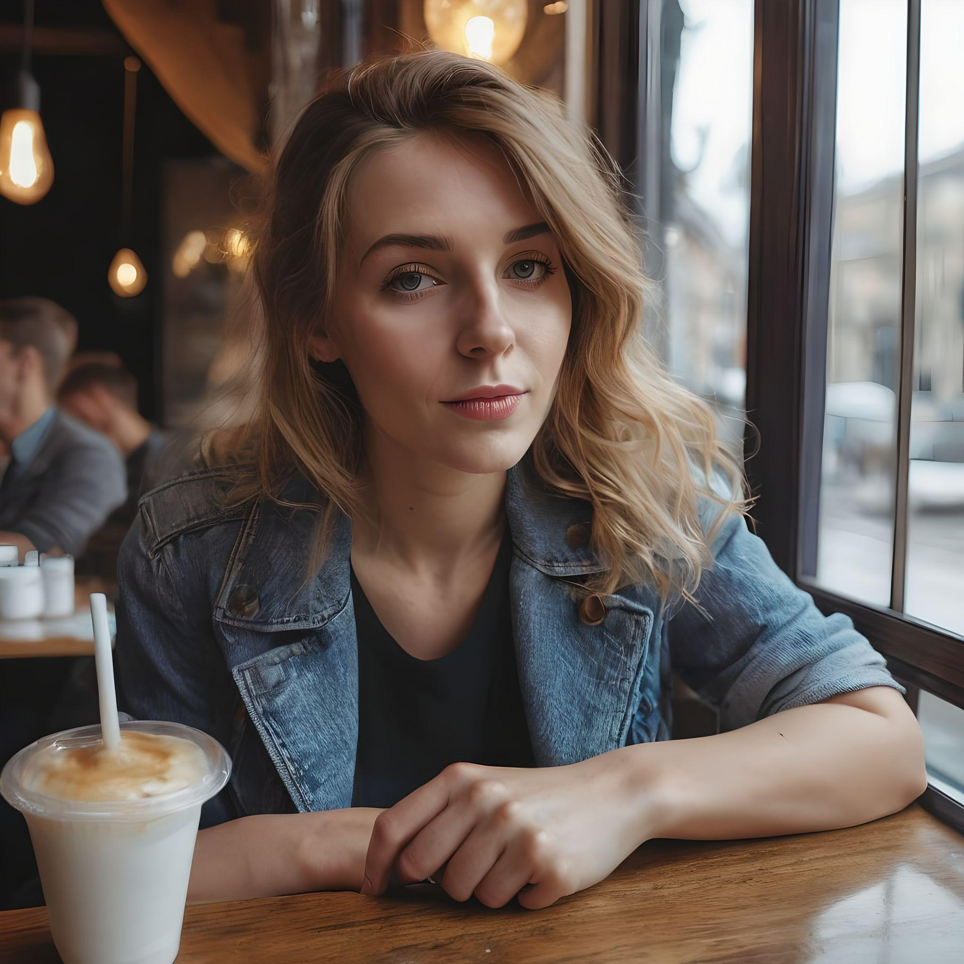
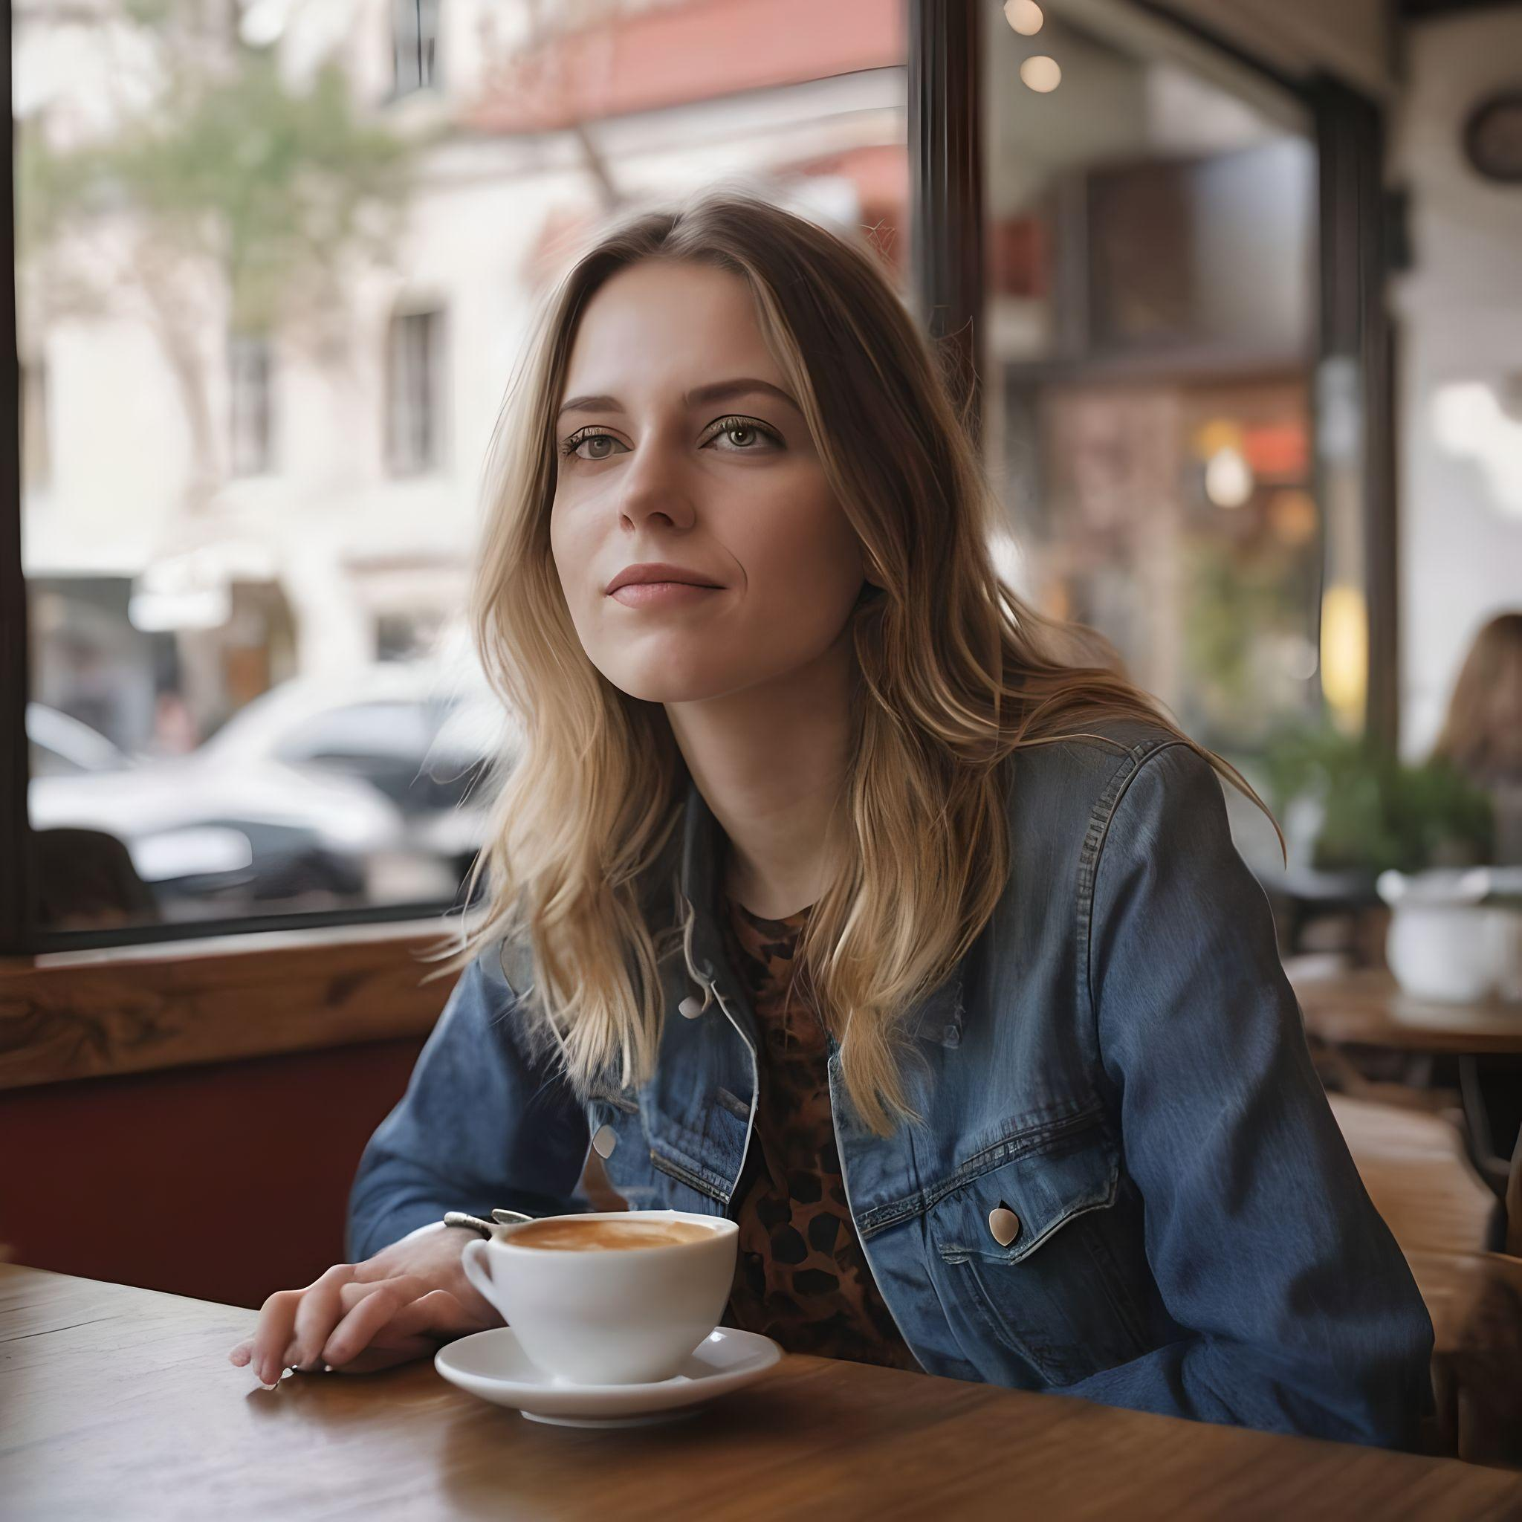
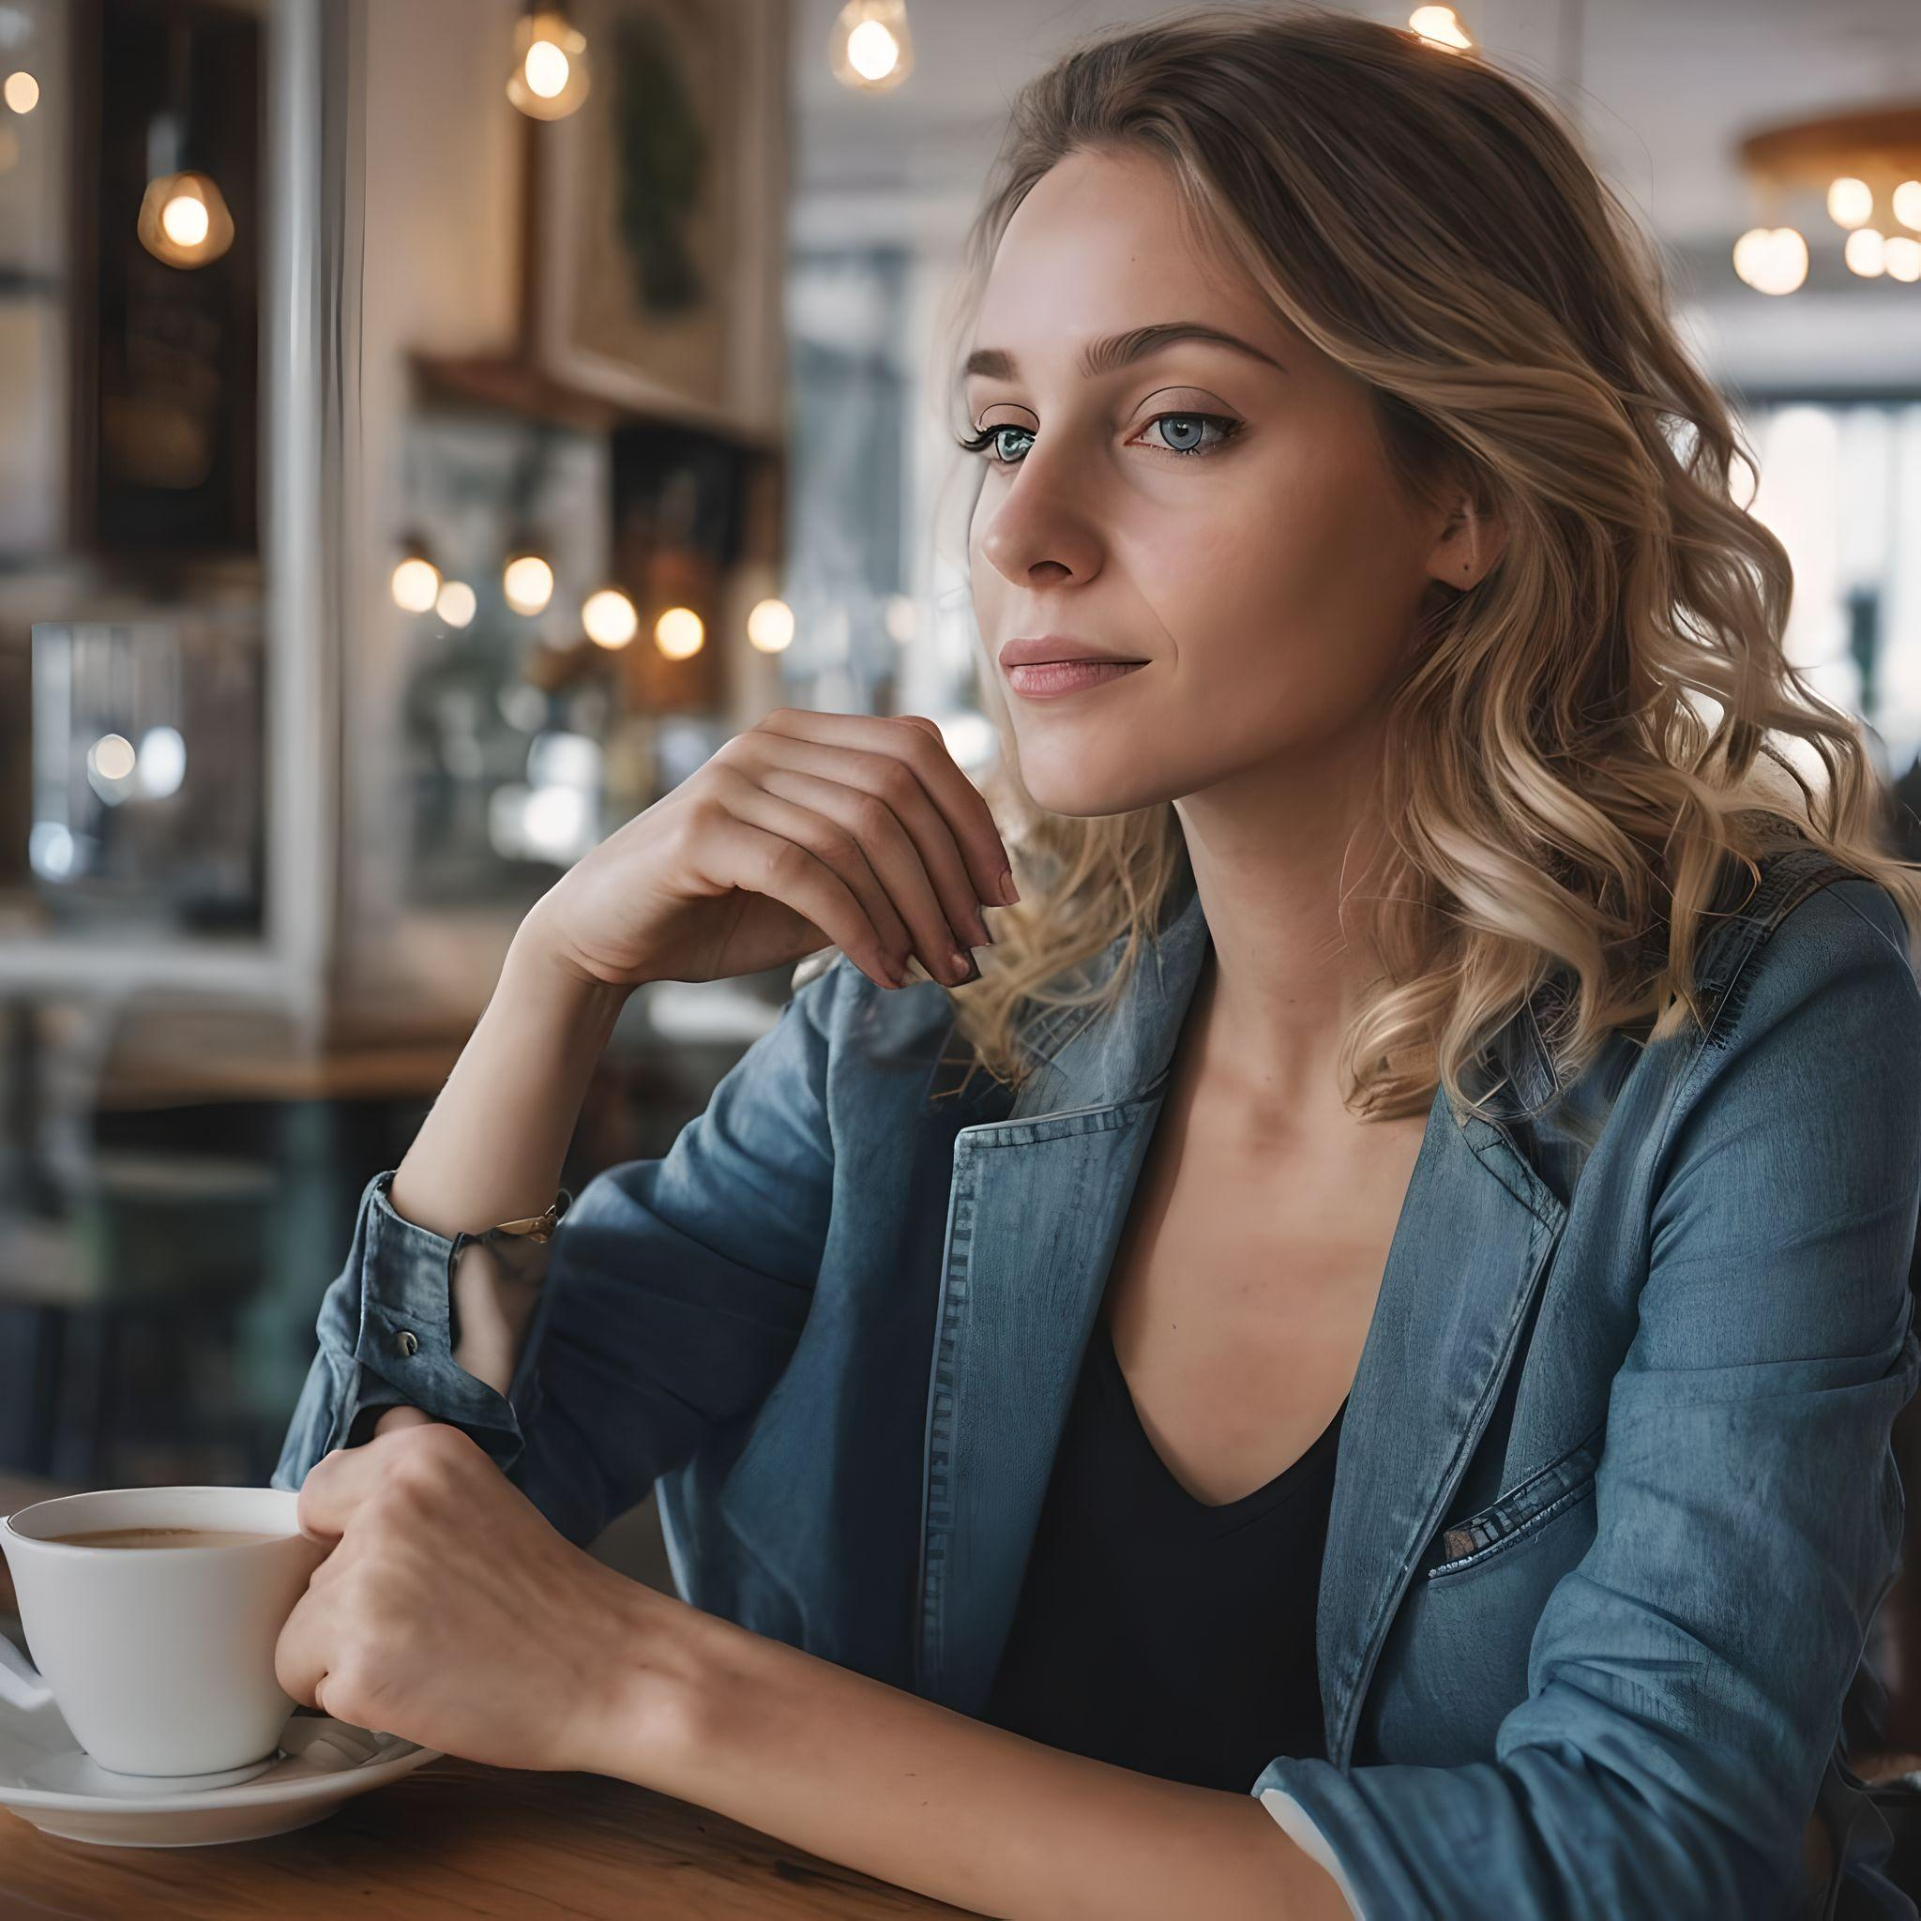
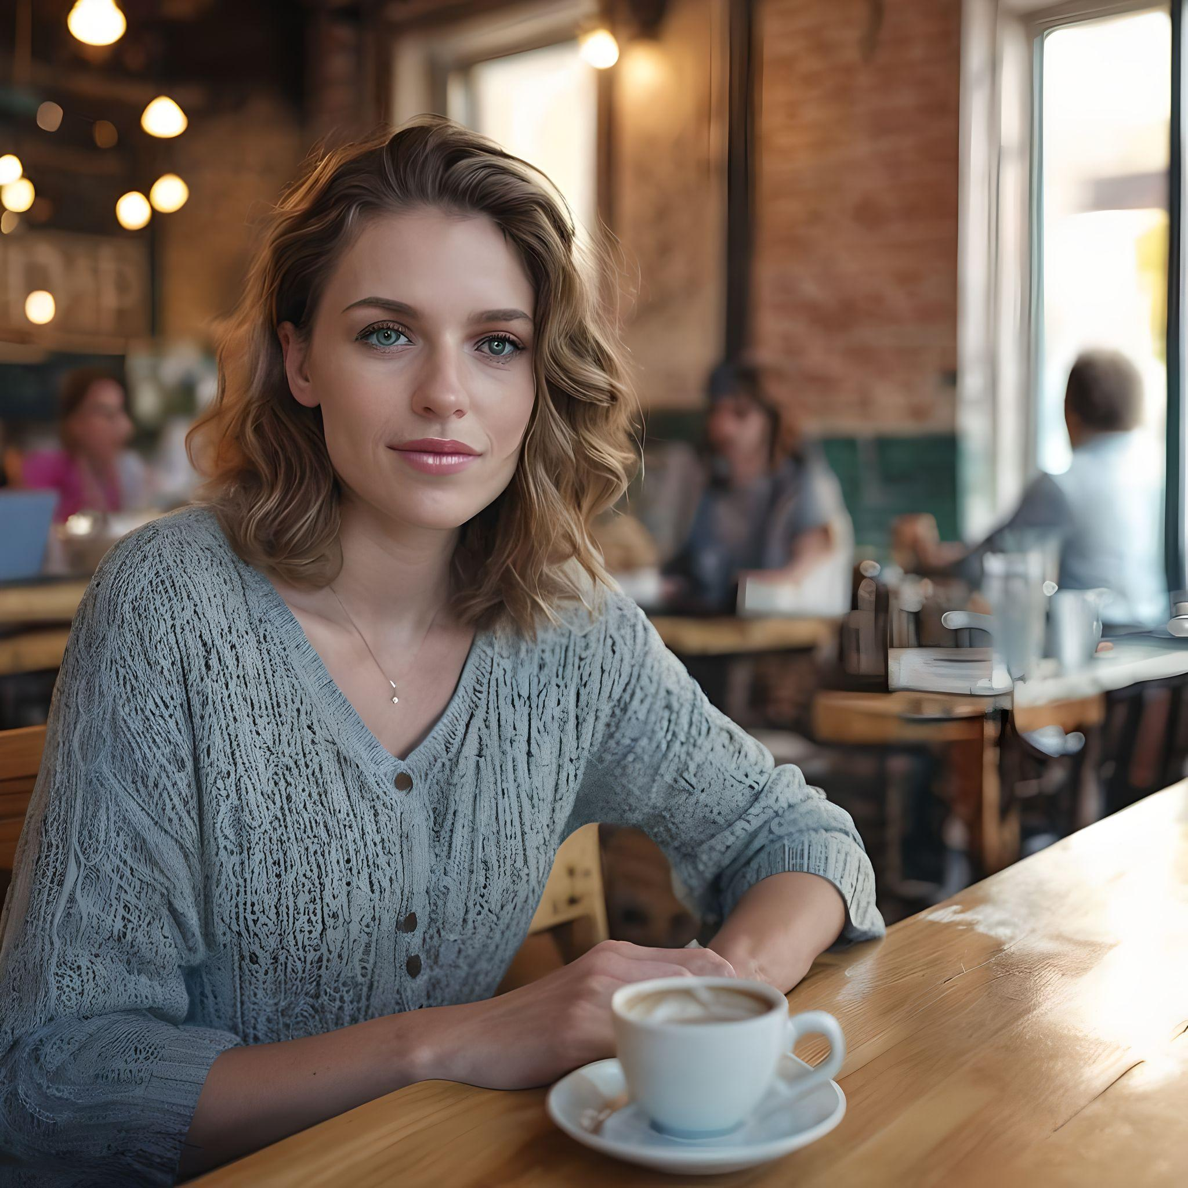
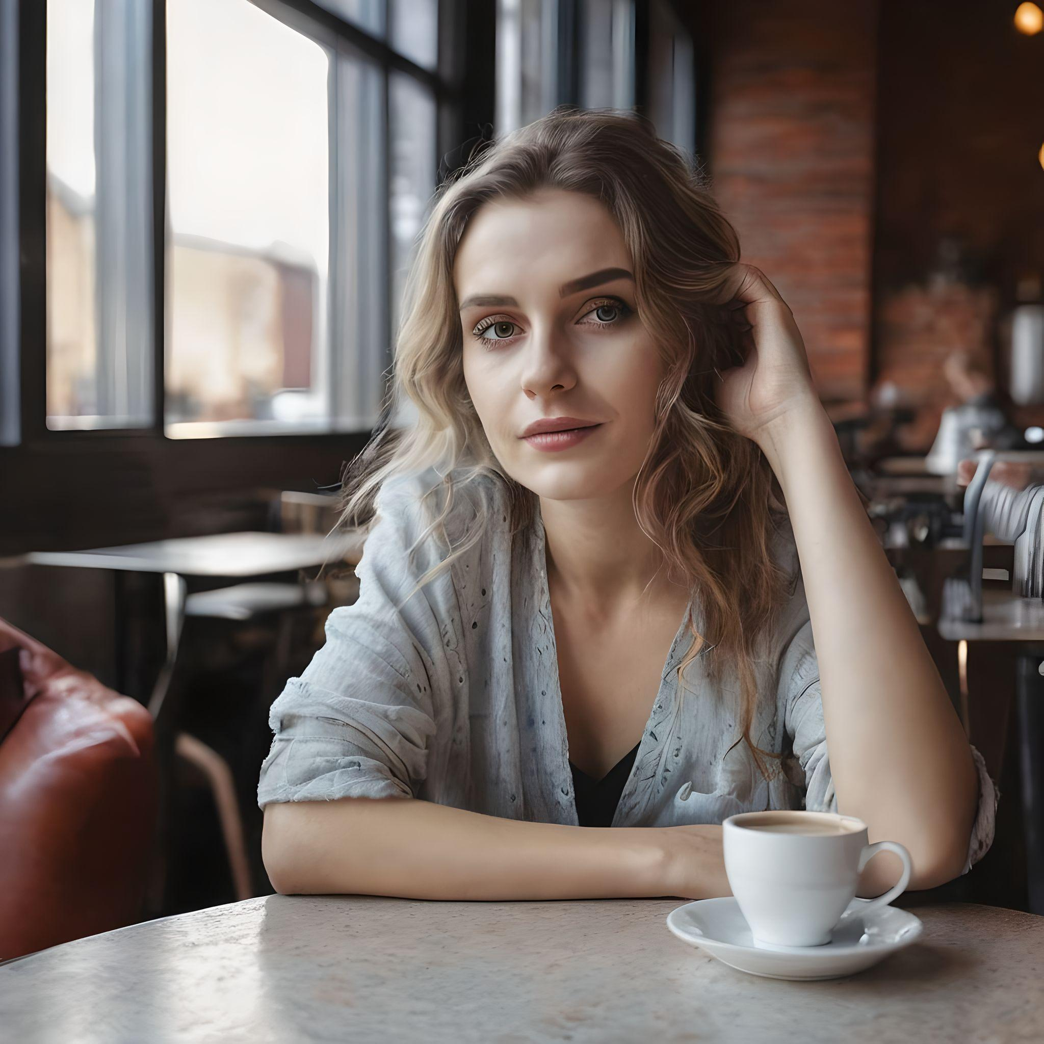
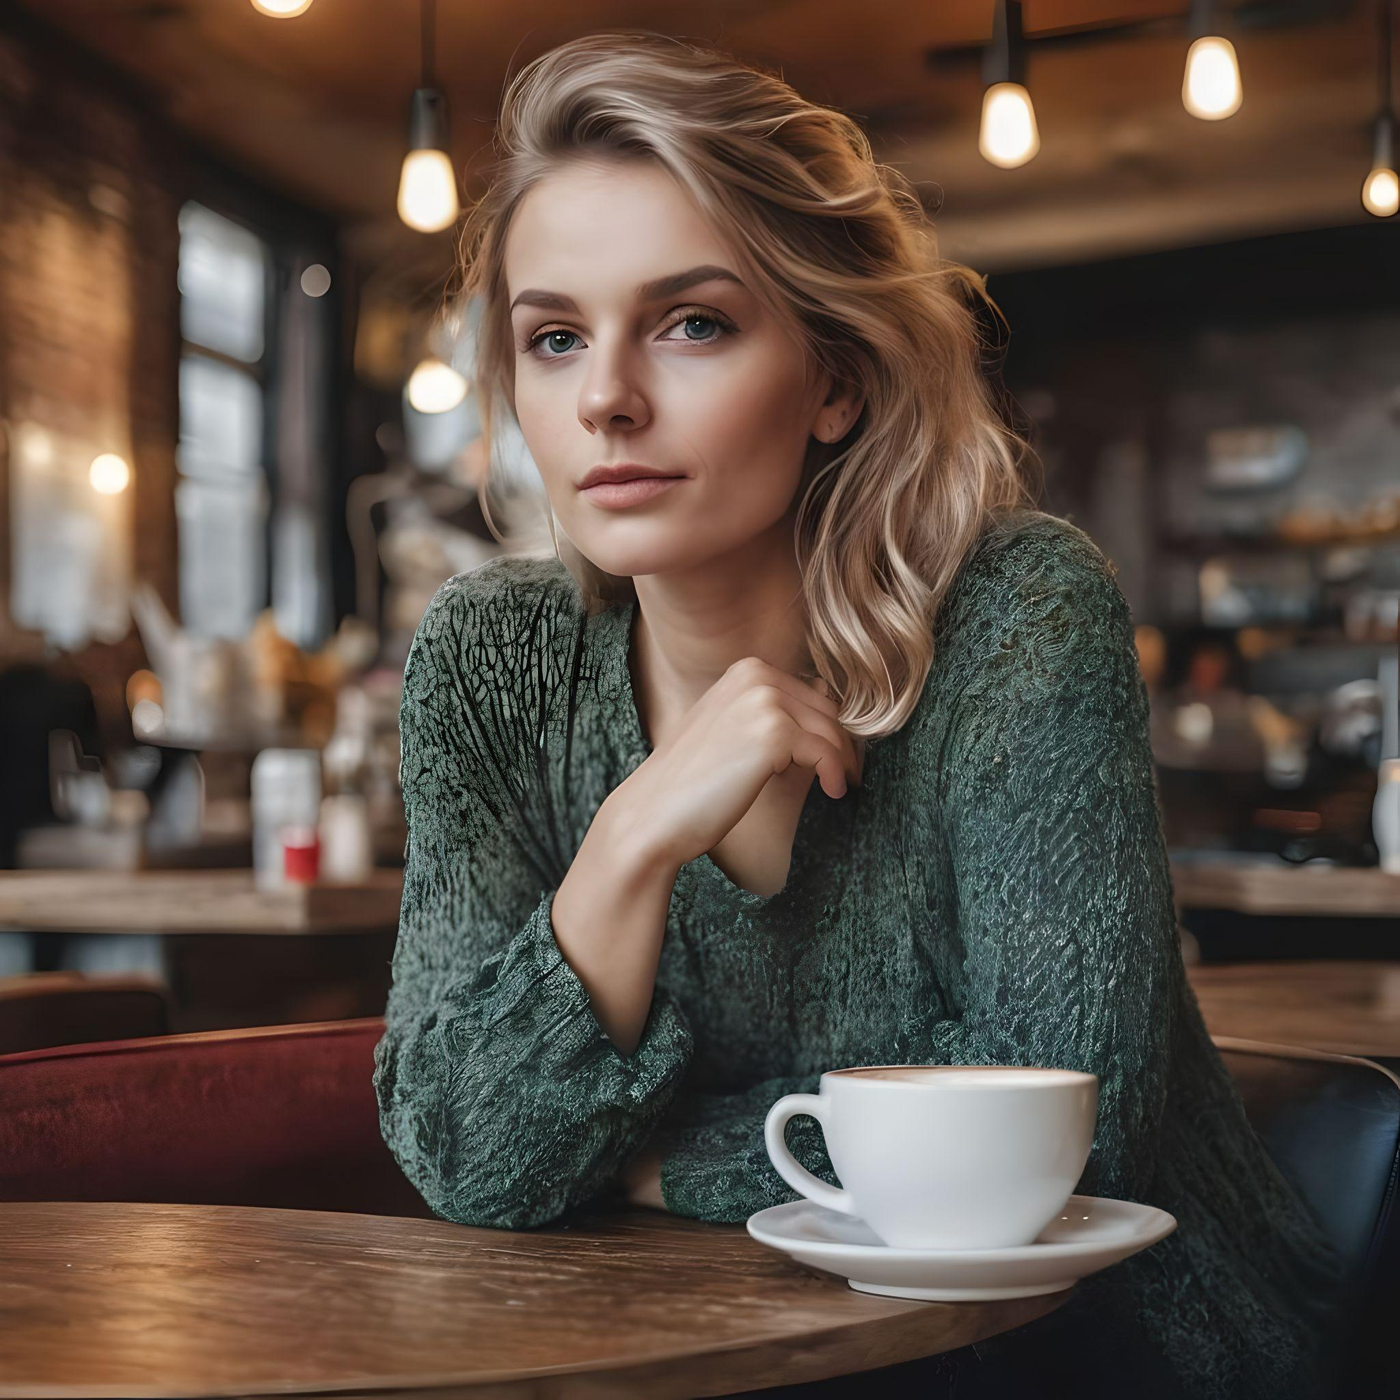
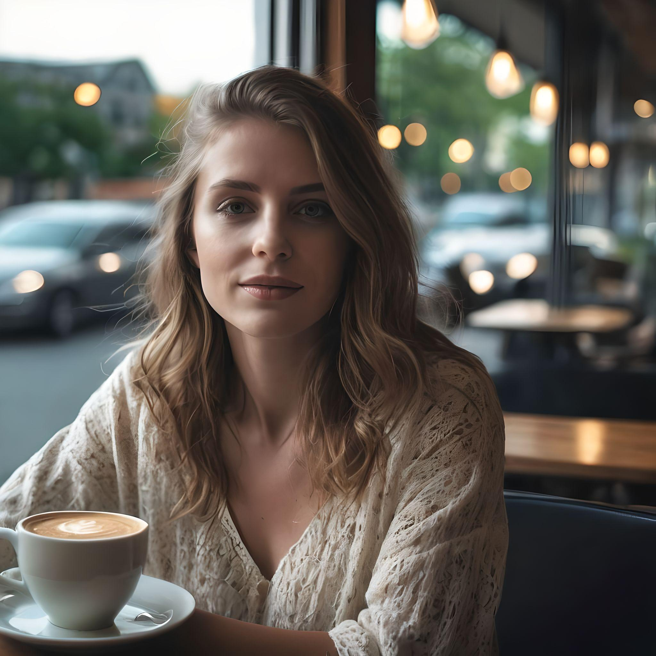
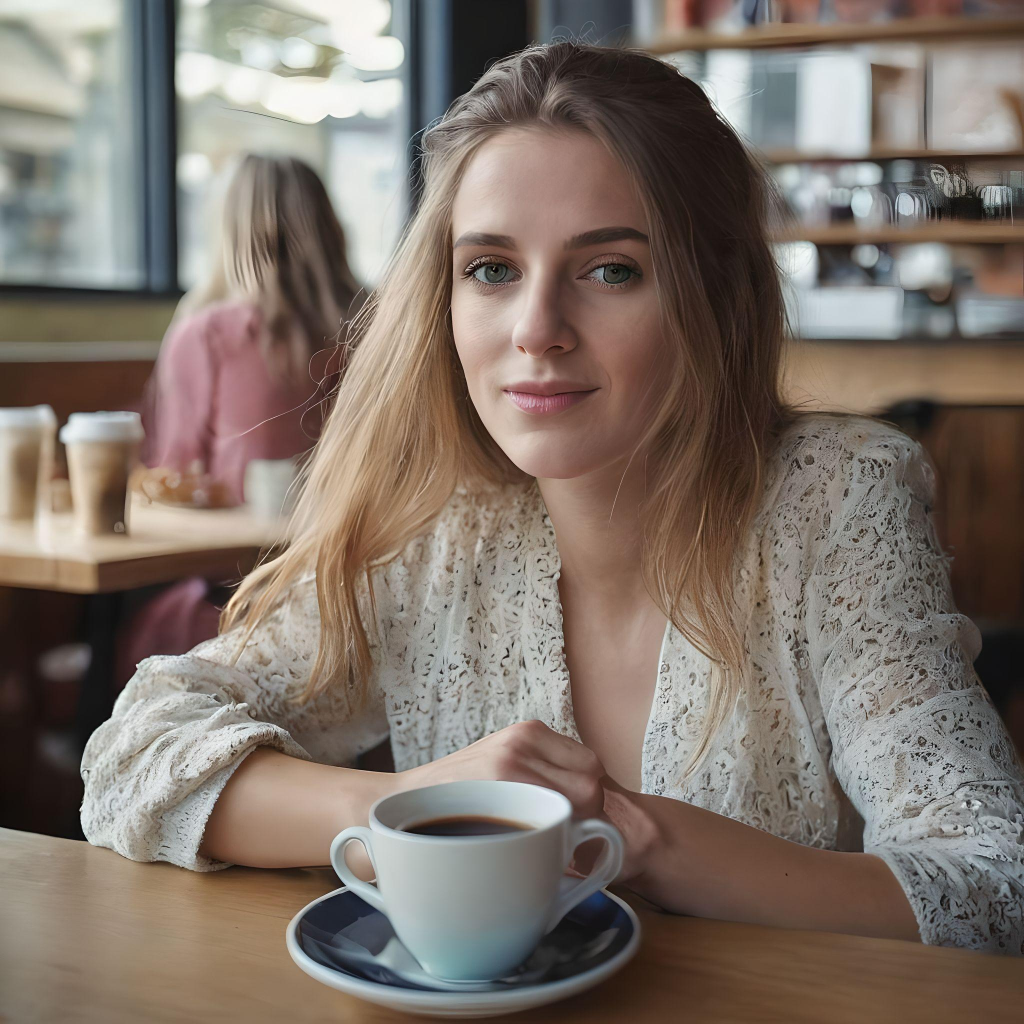
IO
Fotor generami una fotografia che ritragga una bella donna seduta in un caffè.

Slide 62
Disinformazione
L’IA generativa può essere usata per generare Fake News e Disinformazione.

Slide 63
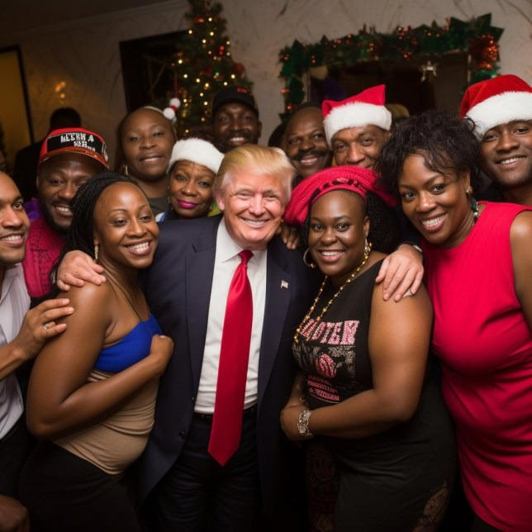
Questa fotografia generata dall’IA mostra Donald Trump con un gruppo di giovani sostenitori neri a una festa di Natale ed è stata diffusa da Mark Kaye, un popolare conduttore radiofonico conservatore della Florida.
Foto di Mark Kaye dal New York Post

Slide 64
Problemi Ambientali
L’elevata potenza di calcolo necessaria per allenare i modelli di IA ha un elevato impatto ambientale

Slide 65
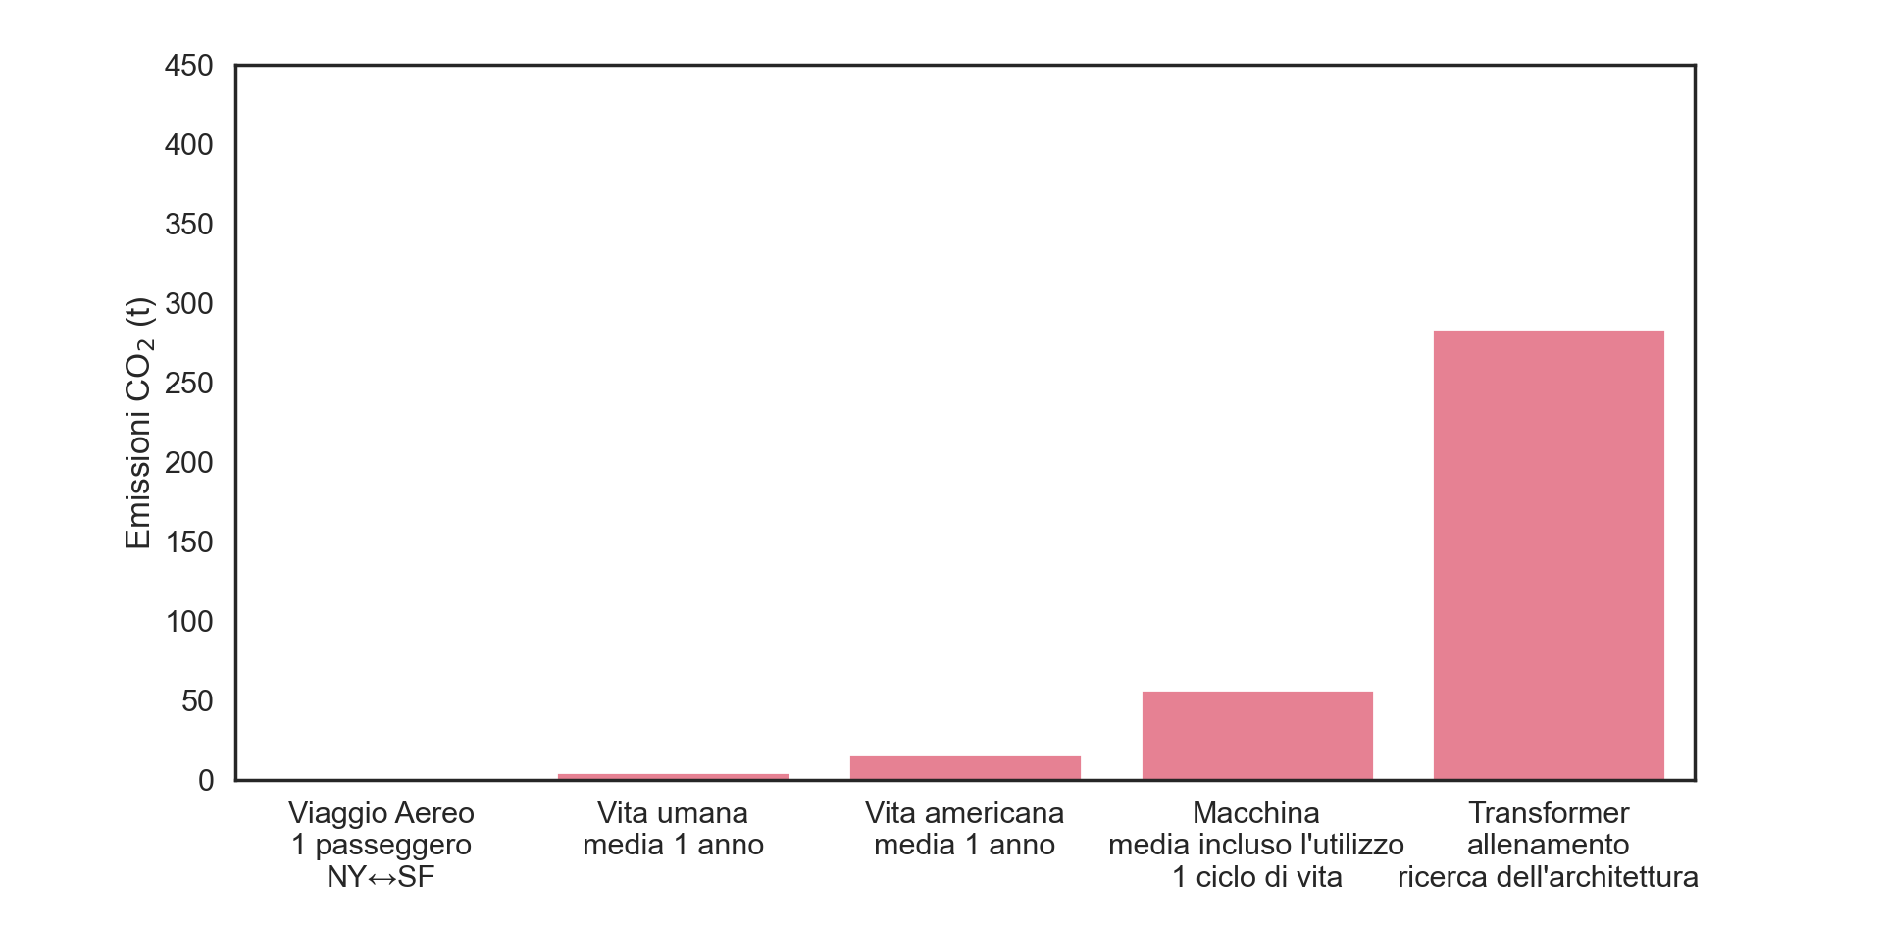
Dati da “Energy and Policy Considerations for Deep Learning in NLP” su ArXiv

Slide 66
Problemi di Proprietà
Spesso le IA sono proprietà di aziende private a scopo di lucro.

Slide 67








Slide 68
Problemi Giuridici
IO
Ciao ChatGPT per favore aiutami a scrivere l’incipit per un romanzo fantasy di successo.
“Quando il signor Bilbo Baggins di Casa Baggins annunziò che avrebbe presto festeggiato il suo centoundicesimo compleanno con una festa oltremodo fastosa, i commenti e i fermenti a Hobbiton si sprecarono.”

Slide 69
So di non sapere...
IO
ChatGPT quale autore di un testo sulla programmazione ha scritto “Don’t flip the bozo bit” ?
La frase “Don’t flip the bozo bit” è spesso attribuita al testo sulla programmazione “The Pragmatic Programmer” di Andrew Hunt e David Thomas.
IO
Sei sicuro ?
Mi scuso per la confusione, mi correggo: la frase “Don’t flip the bozo bit” è in realtà attribuita al testo “Peopleware: Productive Projects and Teams” di Tom DeMarco e Timothy Lister […].

Slide 70
IO
Sei sicuro ?
Mi scuso per la confusione, mi correggo: la frase “Don’t flip the bozo bit” è in realtà attribuita al testo “Peopleware: Productive Projects and Teams” di Tom DeMarco e Timothy Lister […].
IO
Sei proprio sicuro ?
Apprezzo la tua pazienza. Ho sbagliato nelle riposte precedenti. Mi scuso per la confusione. La frase “Don’t flip the bozo bit” è infatti associata a “The Pragmatic Programmer” di Dave Thomas e Andy Hunt […].

Slide 71
La matematica in
soccorso

Slide 72
La matematica in soccorso #1

Slide 73
La matematica in soccorso #2

Slide 74
La matematica in soccorso #3

Slide 75
L’AI ACT

Slide 76
AI Act
L’AI Act è la prima legislazione onnicomprensiva sull’IA a livello mondiale, approvata a grande maggioranza dal Parlamento Europeo il 13 Marzo 2024.

Slide 77
AI Act
La legge si applicherà a tutti i soggetti, pubblici e privati, all’interno e all’esterno dell’Unione, che producono strumenti di IA destinati al mercato europeo o il cui uso riguardi persone situate nell’Unione.

Slide 78
Rischio Inaccettabile
Rischio Alto
Rischio Moderato
Rischio Basso

Slide 79
1
Utilizzare tecniche manipolative o ingannevoli per compromettere il processo decisionale informato

Slide 80
2
Sfruttare le vulnerabilità legate all'età, alla disabilità o alle condizioni socio-economiche per distorcere il comportamento

Slide 81
3
Sistemi di categorizzazione biometrica che deducono attributi sensibili

Slide 82
4
Social scoring

Slide 83
5
Valutare il rischio che un individuo commetta reati penali esclusivamente sulla base del profilo o dei tratti della personalità

Slide 84
6
La compilazione di database per il riconoscimento facciale

Slide 85
7
Identificare le emozioni delle persone nei luoghi di lavoro o negli istituti scolastici

Slide 86
8
Identificazione biometrica remota in tempo reale in spazi accessibili al pubblico per le forze dell’ordine.
(Qua purtroppo sono consentite alcune eccezioni)

Slide 87
Domande?

Slide 88
Grazie per l’attenzione

Slide 89
